Slide 1
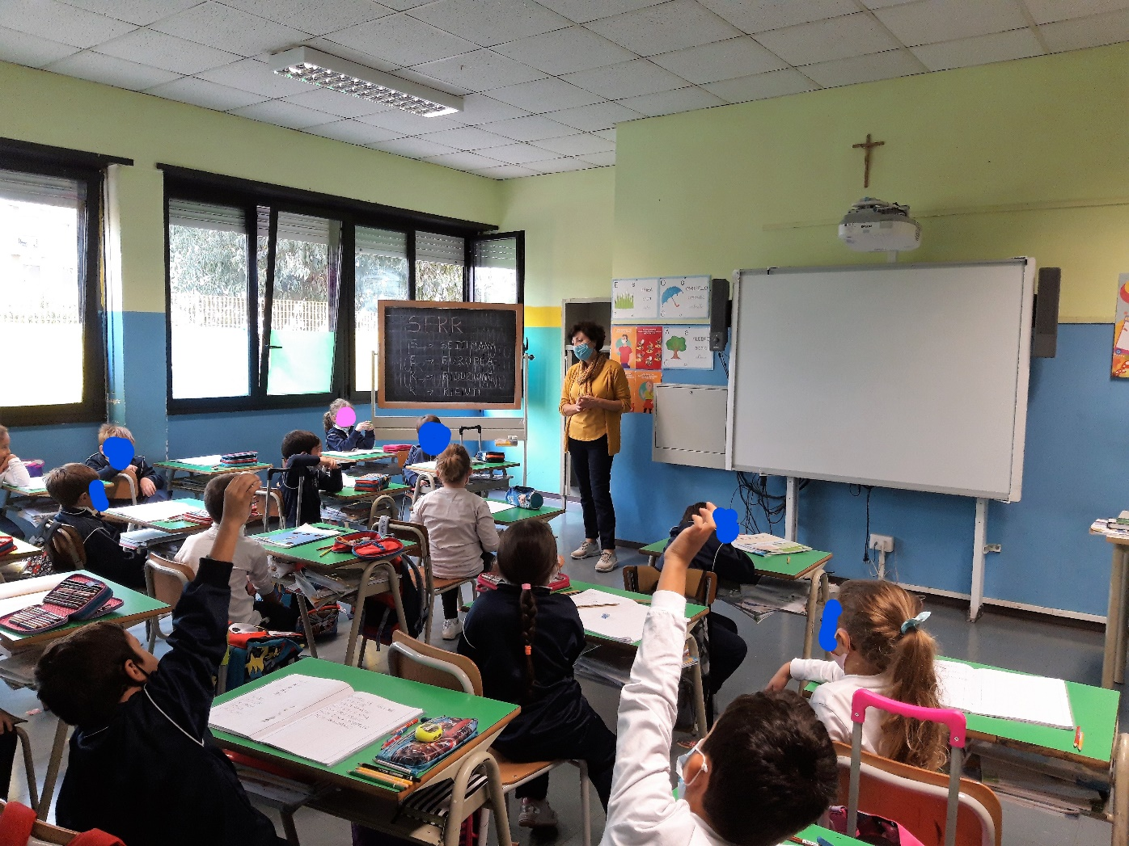
Cosa significa SERR

Slide 2
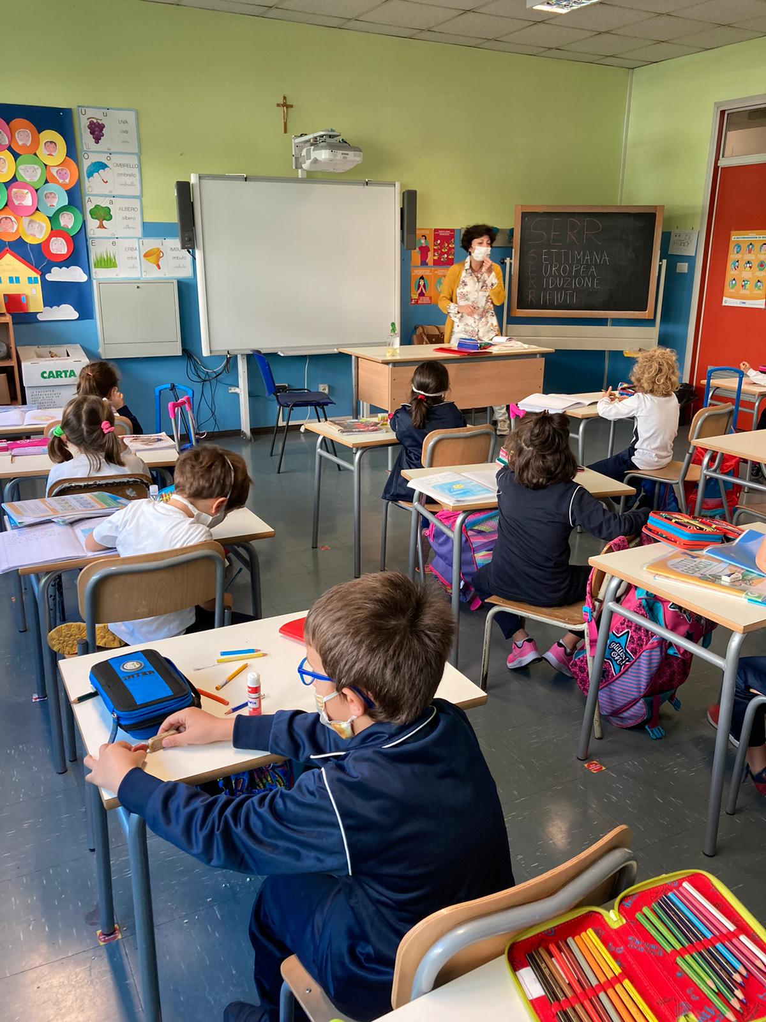
Settimana Europea Riduzione Rifiuti

Slide 3
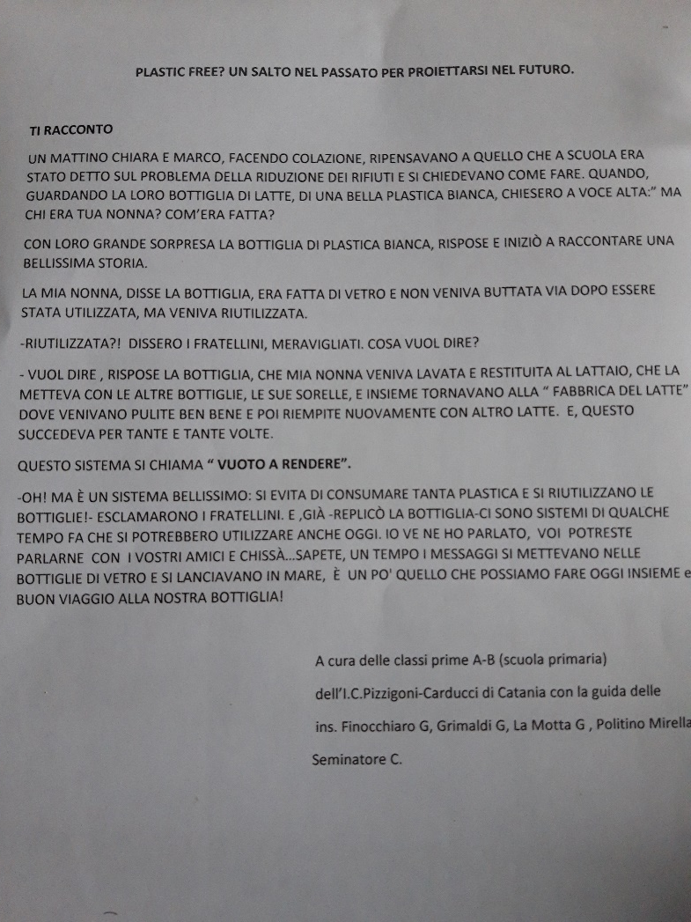
Plastic free: un salto nel passato per proiettarsi nel futuro.

Slide 4
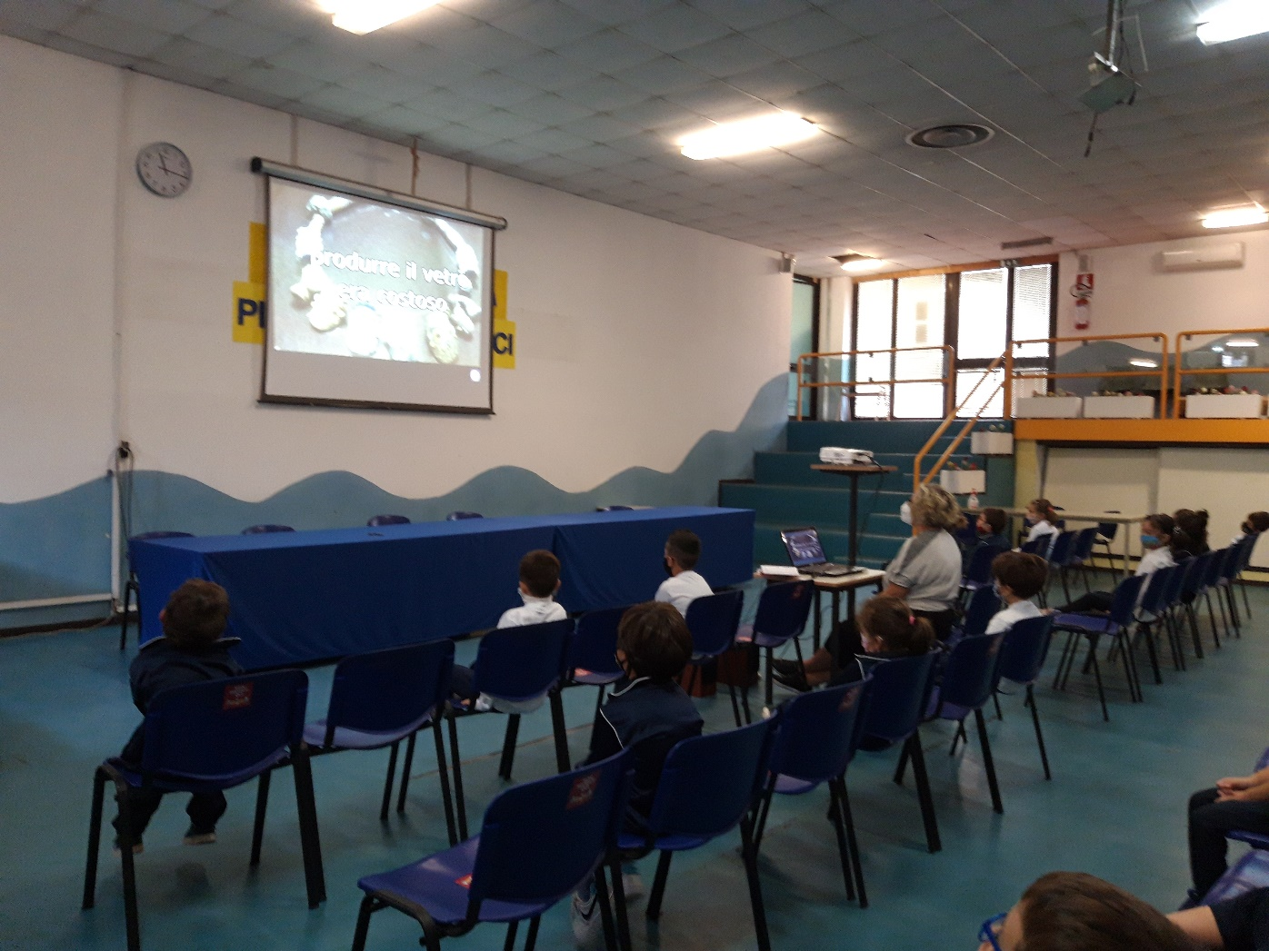
Come si produce il vetro

Slide 5
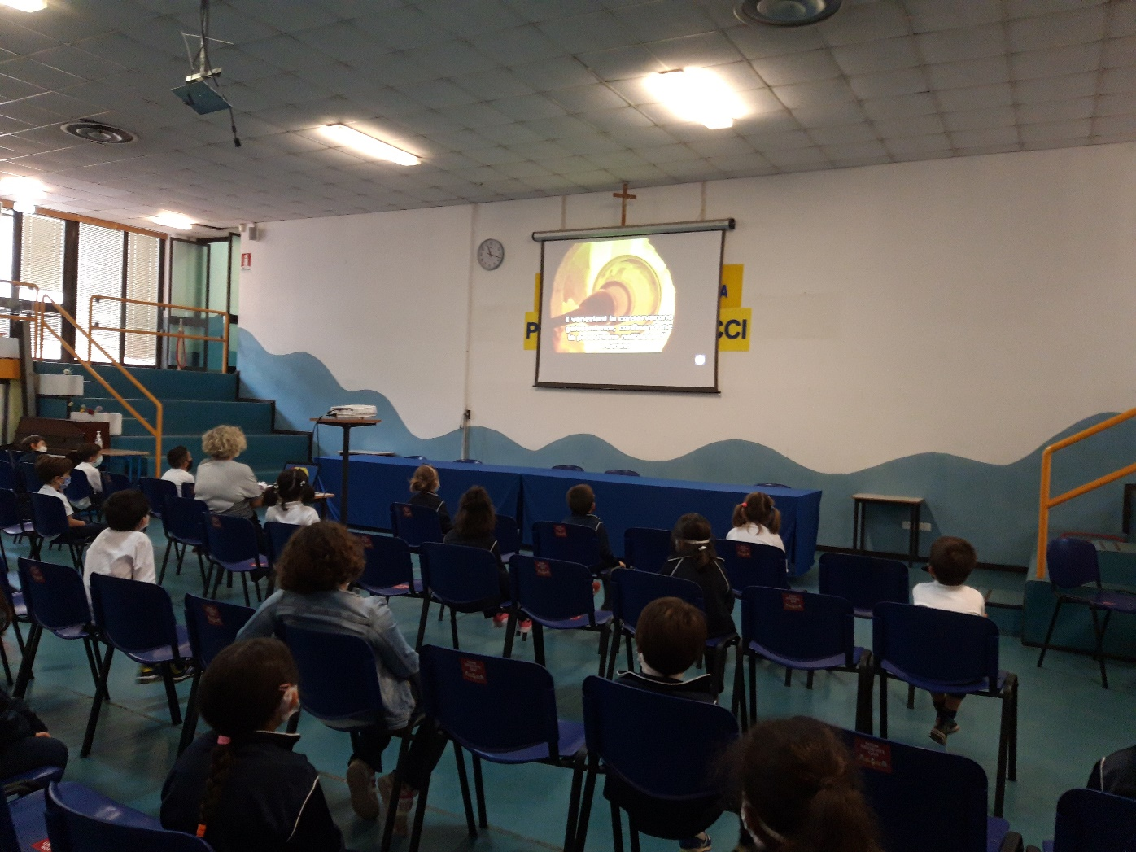
I forni

Slide 6
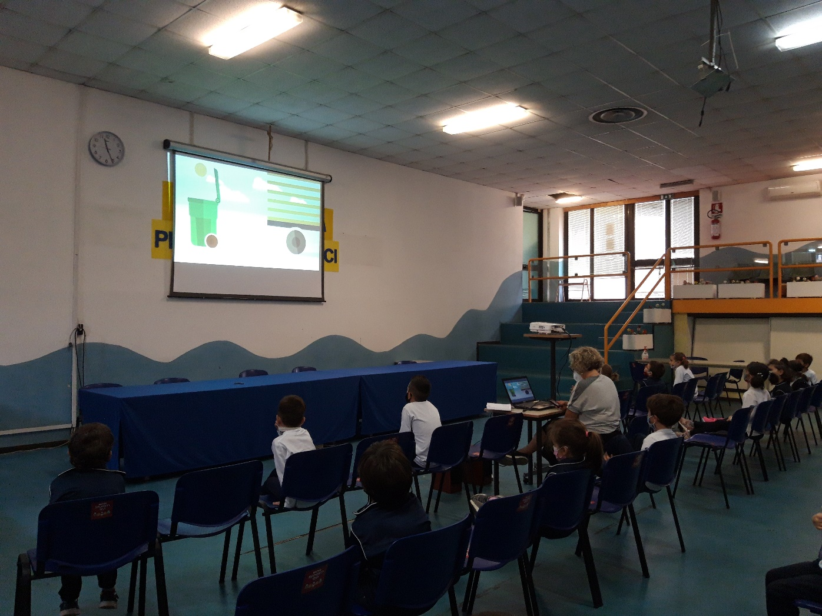
Dal bidone

Slide 7
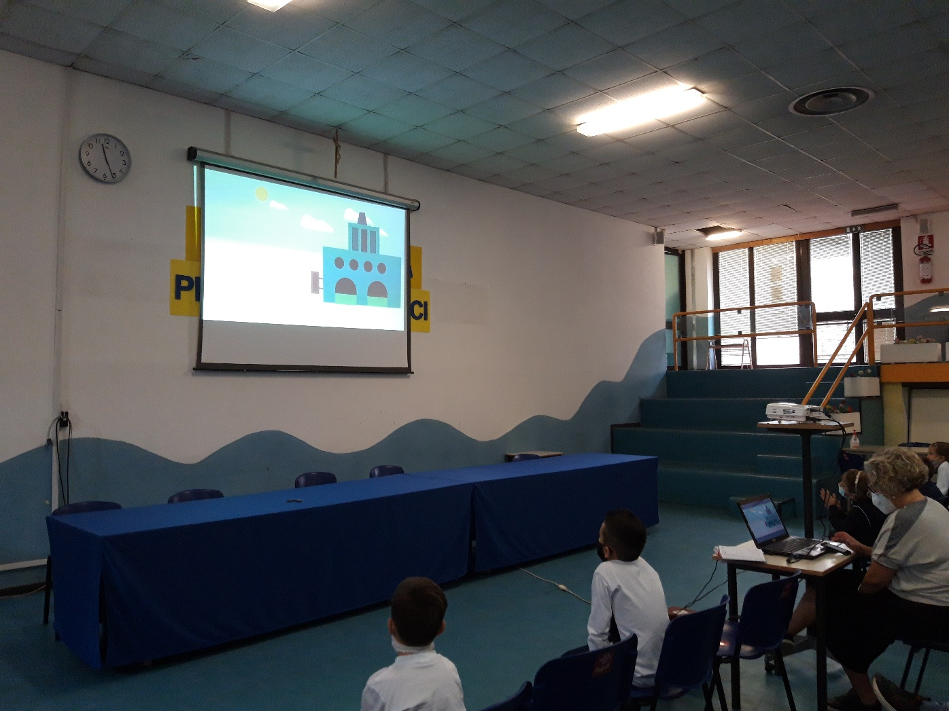
Alla fabbrica

Slide 8
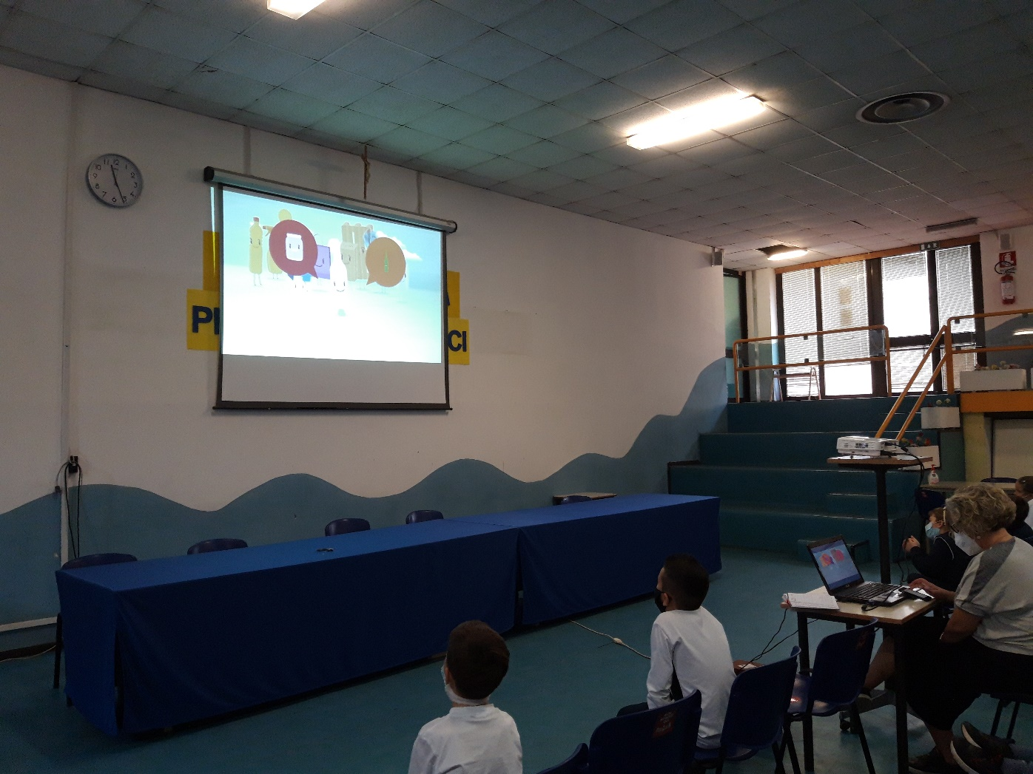
Vasetto o bottiglia

Slide 9
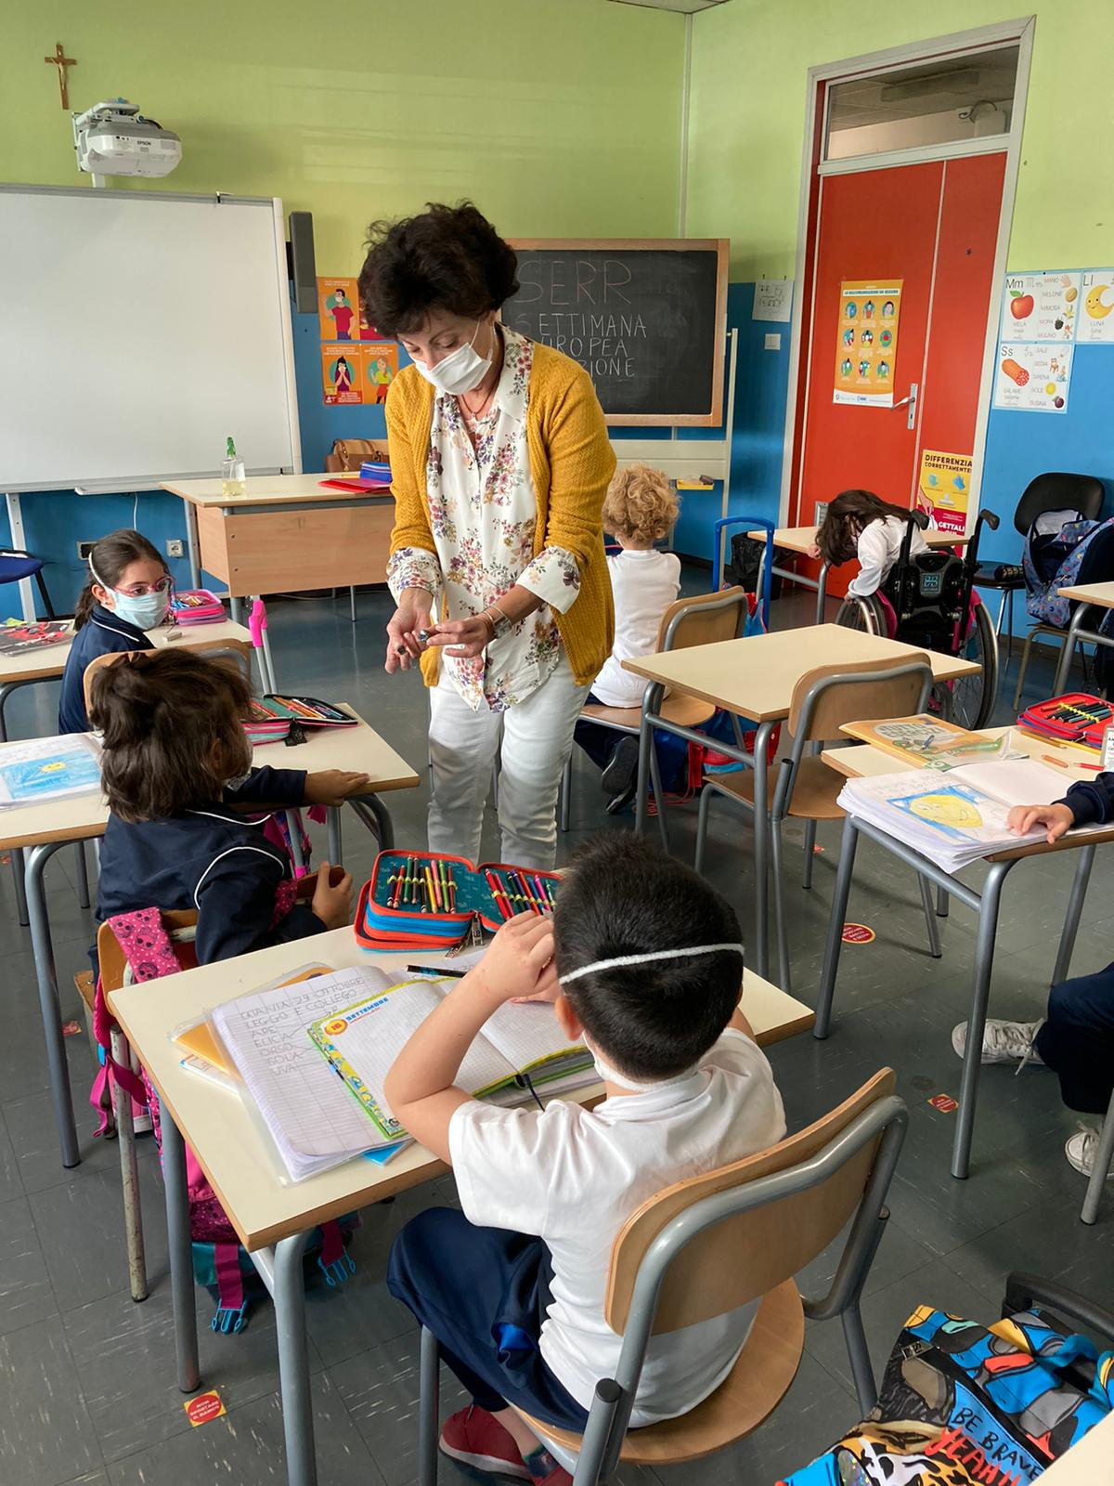
Ossidiana: il vetro dai vulcani!

Slide 10
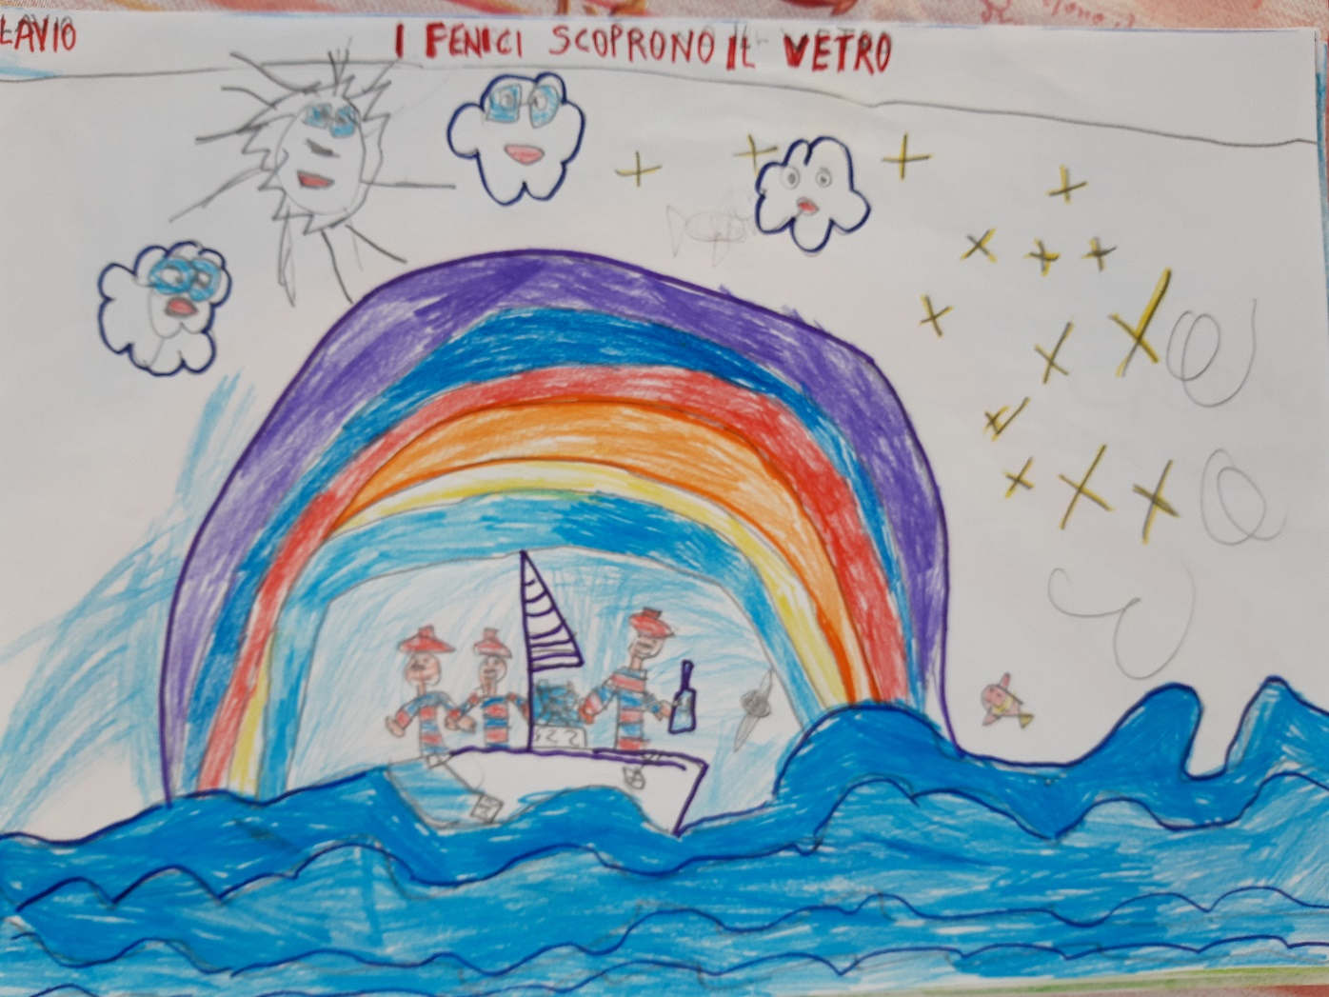
Al lavoro !
I fenici scoprono il vetro…

Slide 11
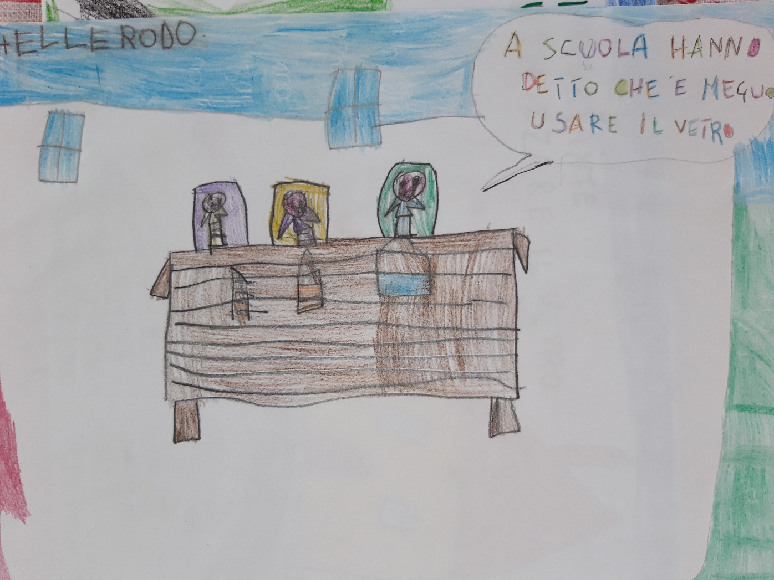
Come ridurre i rifiuti?

Slide 12
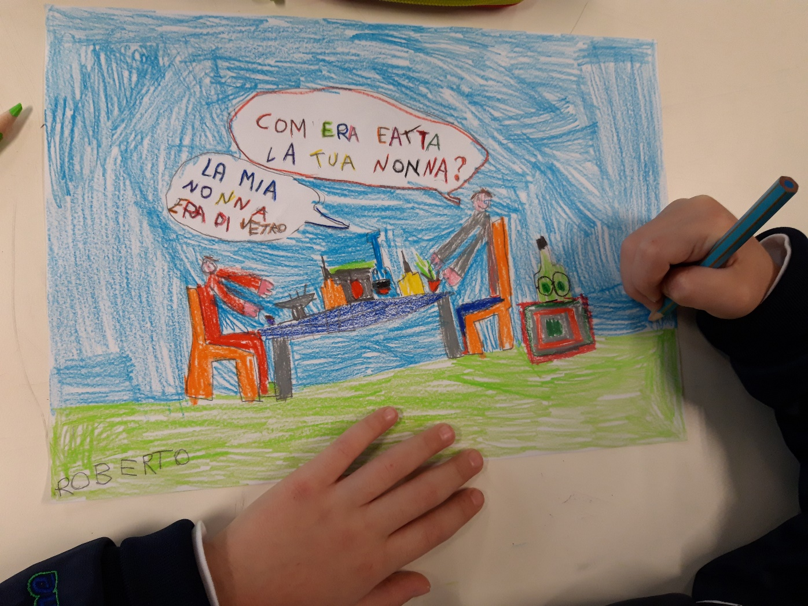
La mia nonna era fatta di vetro.

Slide 13
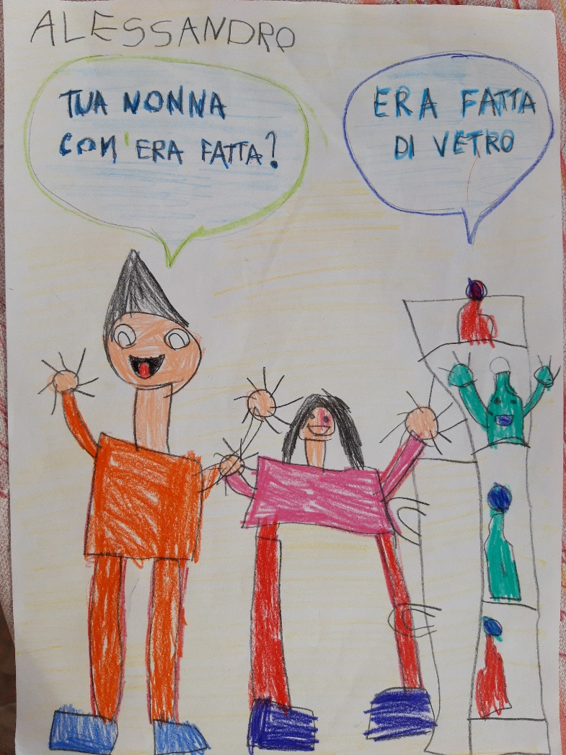
Nonna e nipote

Slide 14
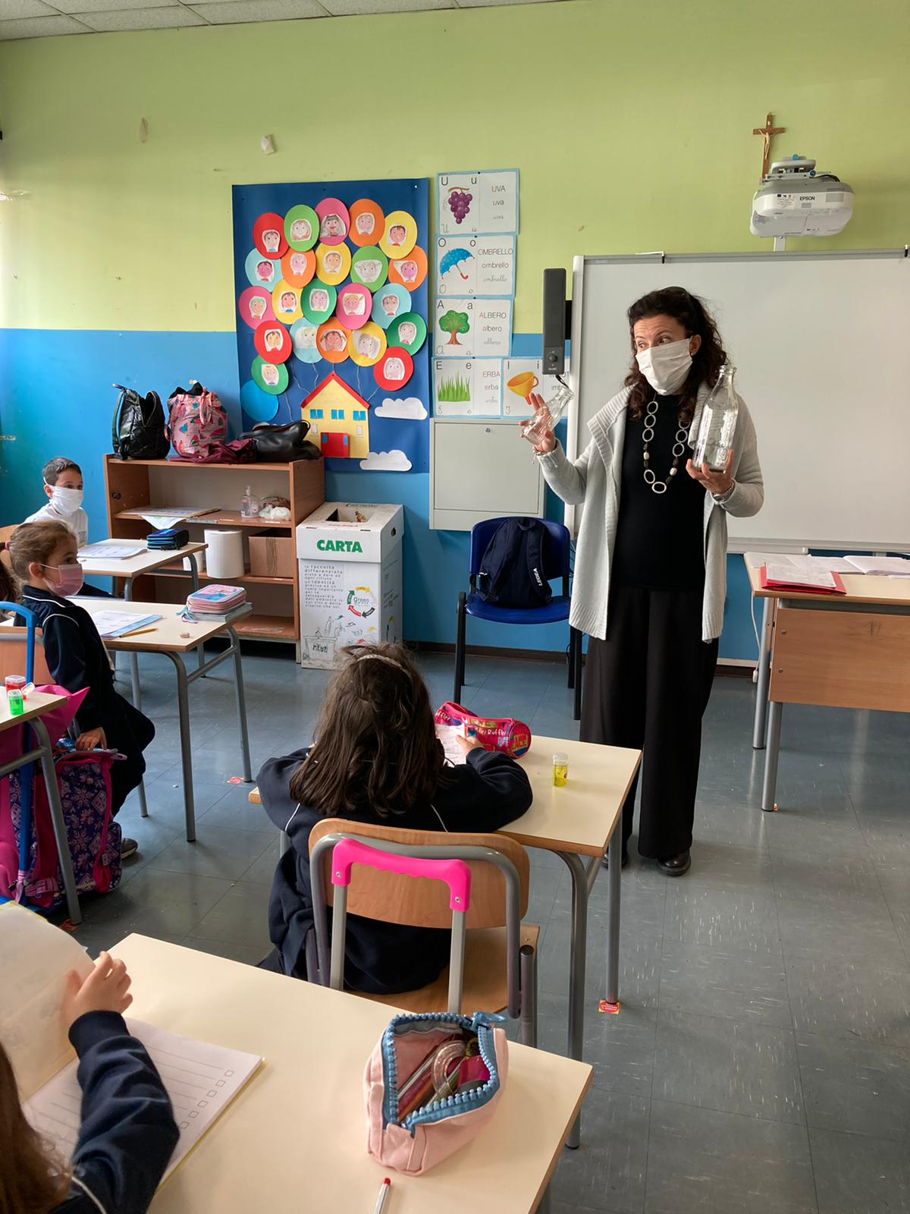
Ecco la nonna!

Slide 15
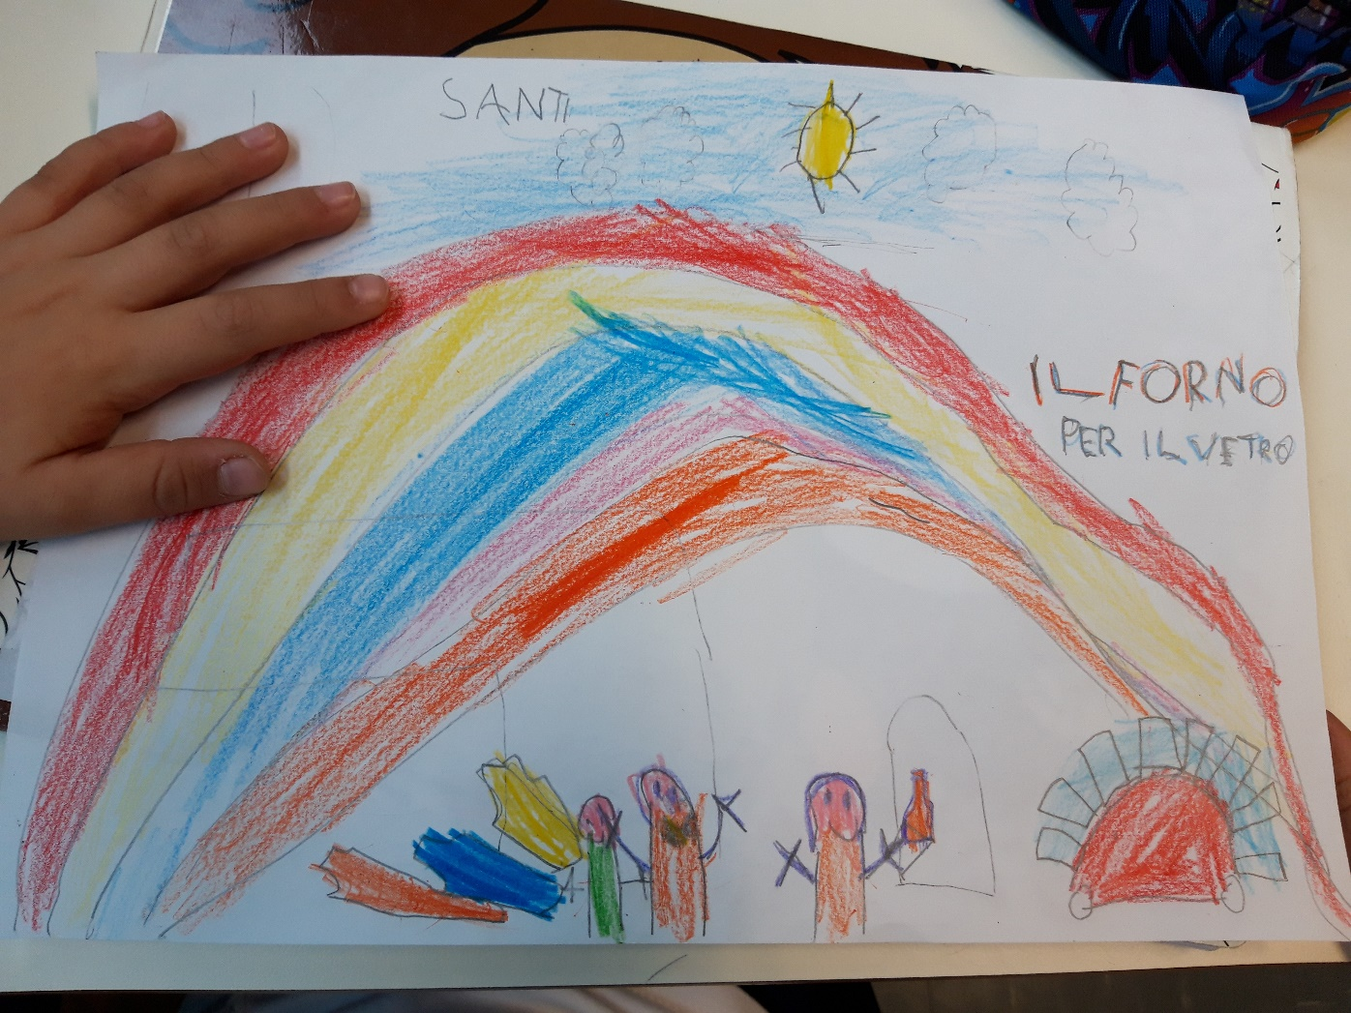
Il forno per il vetro

Slide 16
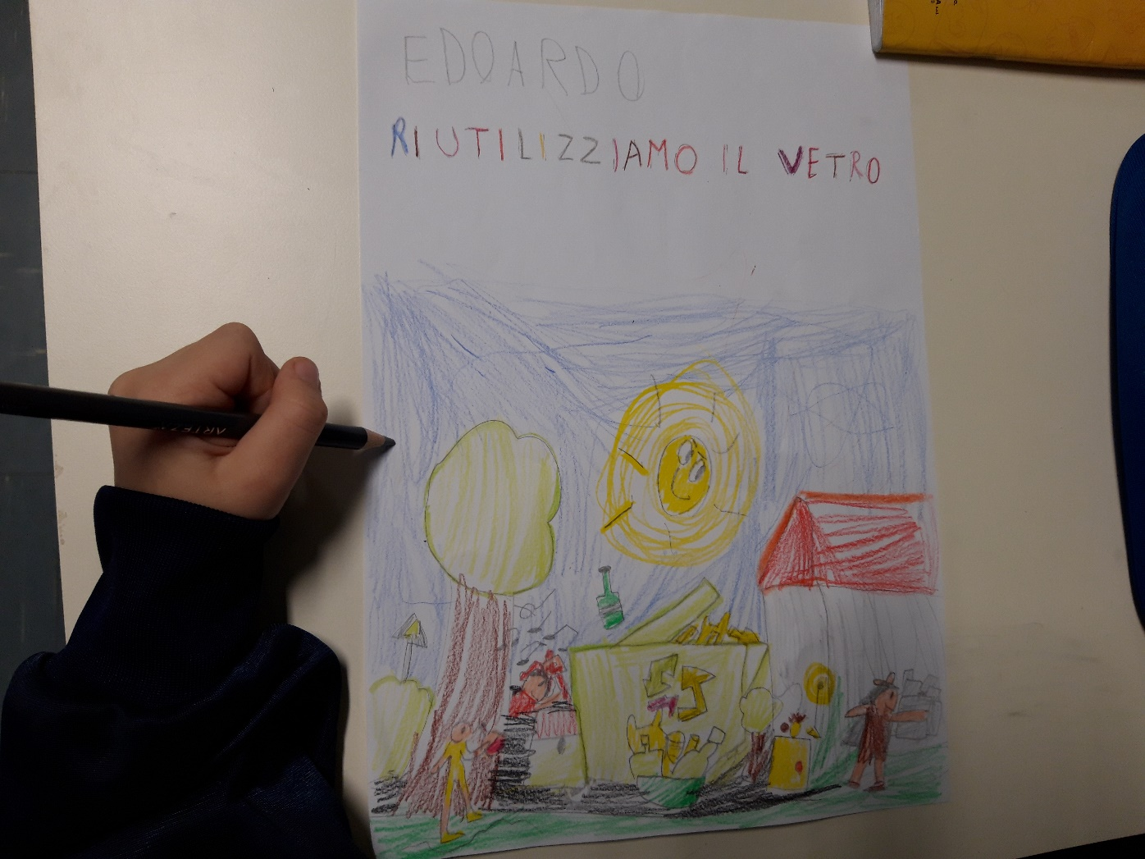
Riutilizziamo il vetro

Slide 17
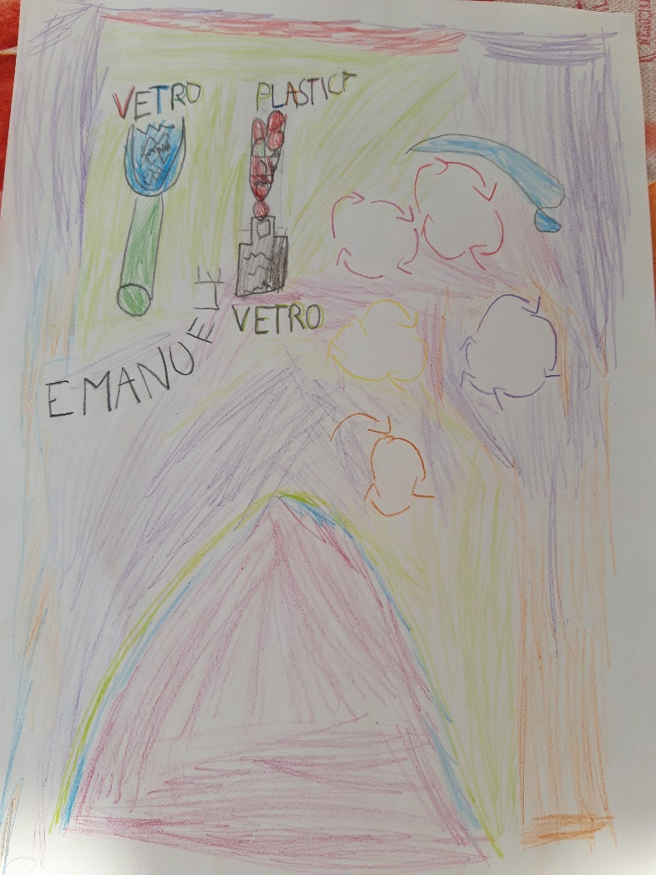
Ricicliamo

Slide 18
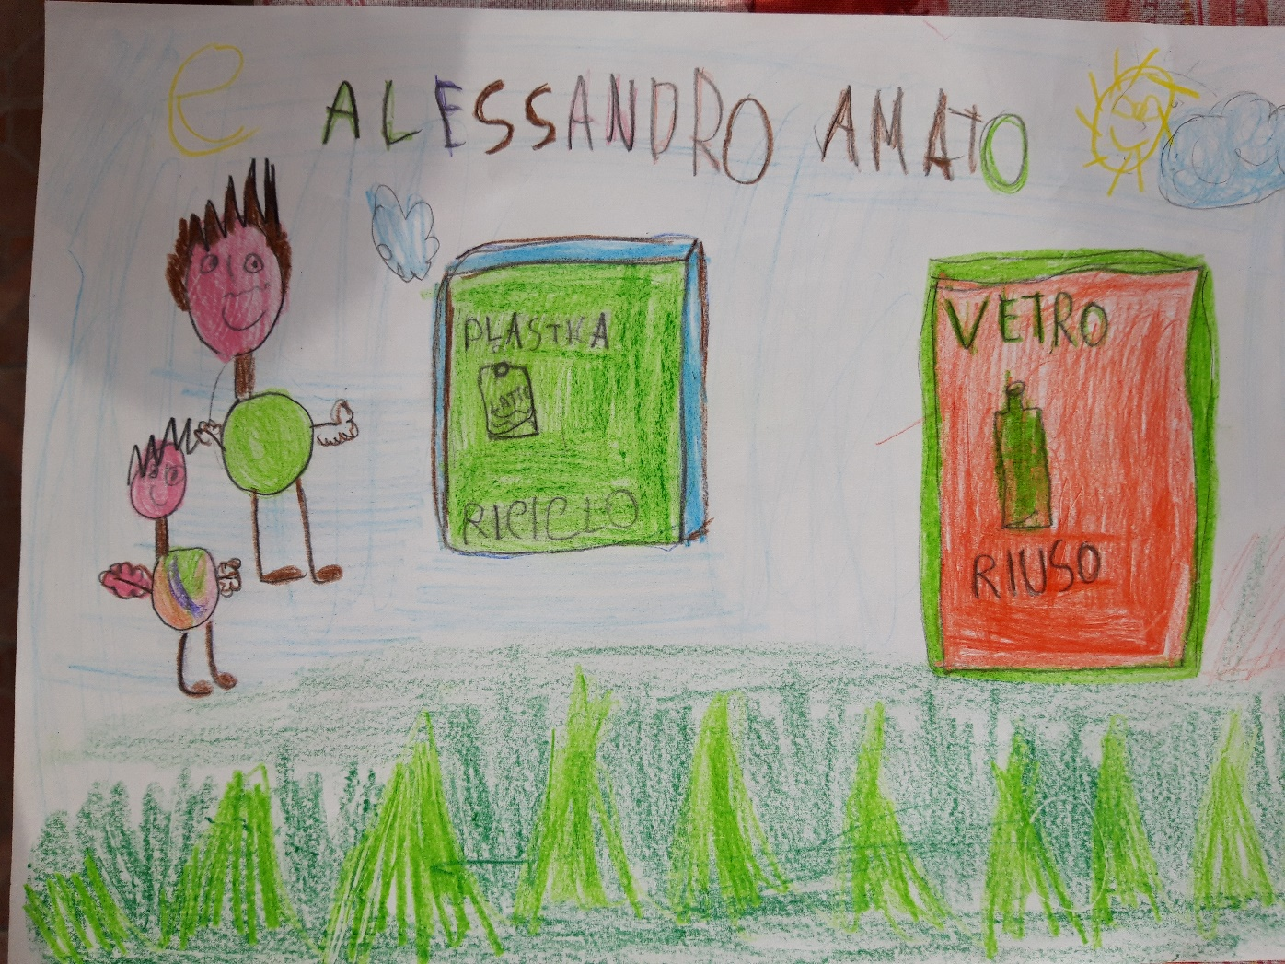
Riciclo e riuso

Slide 19
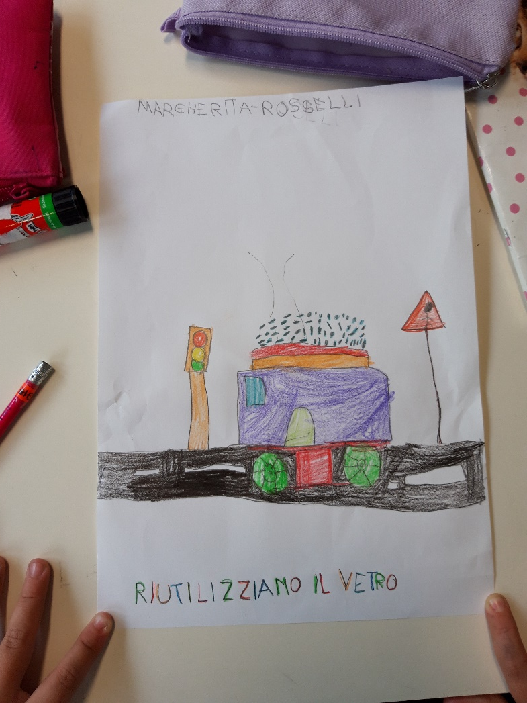
Riutilizziamo il vetro

Slide 20
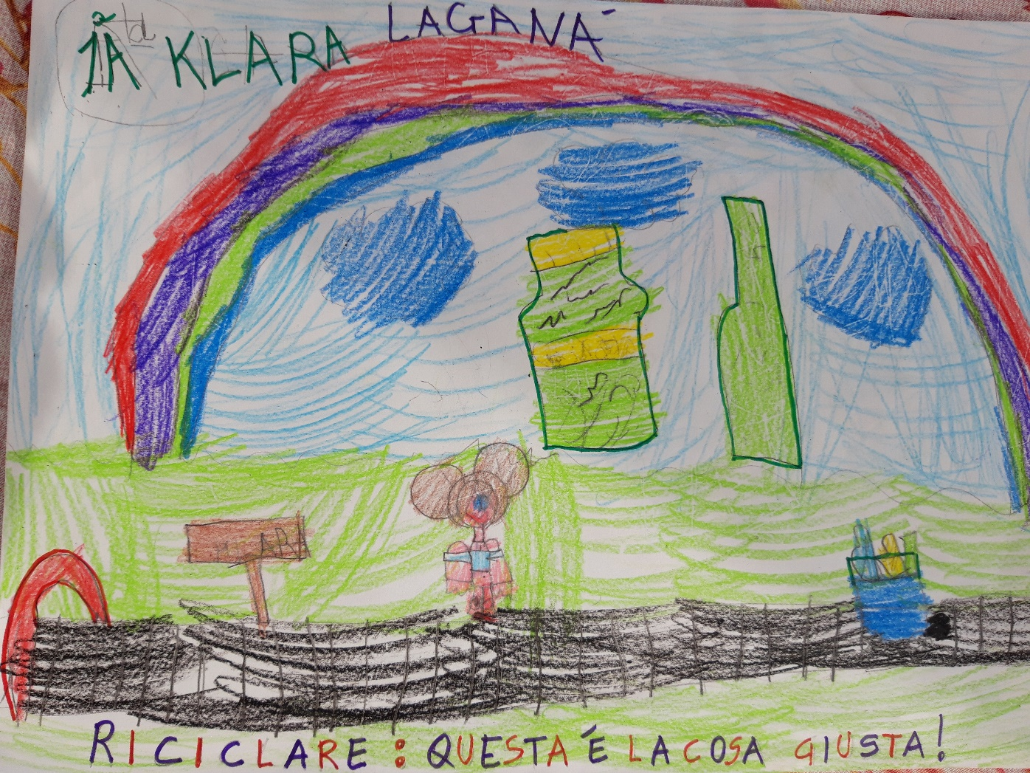
Riciclare: questa è la cosa giusta!

